Slide 1
QNAP SSD 快取 PK

Slide 2
QNAP 的 SSD Cache 與他牌差異?
更適合企業情境的應用:
 | Other | QNAP
SSD 快取利用率 | 一個儲存空間 (Volume / LUN) 掛載一個SSD快取 | 多個儲存空間 (Volume / LUN) 共享一個SSD快取
啟用、停用快取 | 需中止服務 | 服務不中斷
唯讀快取磁碟異常、熱插拔後恢復 | 需中止服務 | 服務不中斷
讀寫快取磁碟異常、熱插拔後恢復 | 需中止服務 | 服務不中斷
Notes:
Synology 目前應該也可以上到4GB Write Cache:https://www.synology.com/zh-tw/knowledgebase/DSM/help/DSM/StorageManager/genericssdcache 其他Ivan提供的2,3,4項目可能也有變化。

Slide 3
唯讀快取與讀寫快取
唯讀快取跟讀寫快取的差異
Read Caching
Read / Write
Caching
當使用讀寫快取時，由於寫入資料會先被存放到快取中，故快取的RAID保護成為必要需求。
Total capacity=hard drive
Total capacity=hard drive
HDD STORAGE
SDD STORAGE

Slide 4
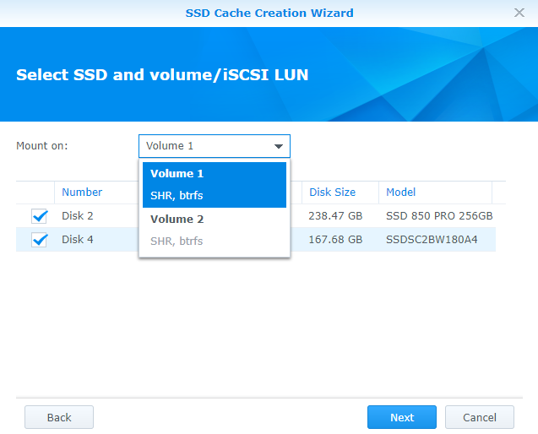
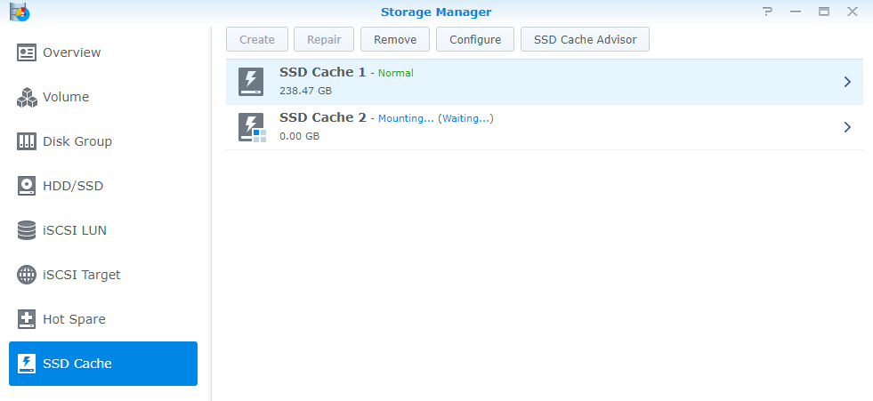
僅供單一磁碟區、LUN使用的 SSD 快取
一個SSD快取空間僅能給一個Volume或LUN。在僅有兩顆SSD的情況下，針對多個儲存空間至多建立兩個唯讀快取：

Slide 5
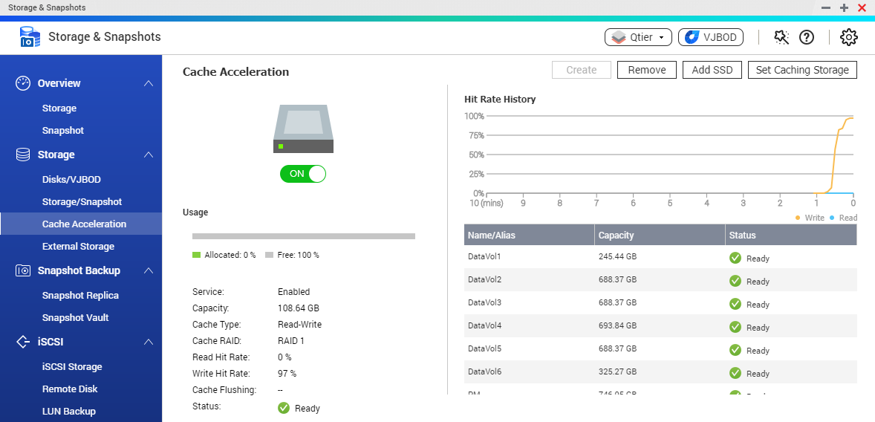
QNAP 隨需全域快取 (Global Cache) 設定
允許啟用全域的SSD讀寫快取加速，並根據需求指定給需要的磁碟區或LUN。

Slide 6
QNAP Hybrid Backup Sync 完善的資料備份及備援解決方案
實現 10GbE 的高效能備份體驗
QNAP Systems, Inc.
Notes:
http://172.17.31.247:8080/cgi-bin/
TS-1635 with snapshot [CHT]
容錯是個基本但重要的資料保護方式，當遇到硬碟損毀程度超過容錯的上限，或者資料被惡意的損毀，甚至是病毒的入侵，這時候就需要透過資料的備份備援來保護資料完整性
很高興的跟大家分享，Hybrid Backup Sync 正式版，已完成上架。
Hybrid Backup Sync 這次帶來了簡單易上手使用介面，以及完善的資料備份及備援解決方案。
除此之外搭配上QNAP NAS強大的硬體效能，透過10GbE的網路配置將帶給使用者高效能的備份體驗。

Slide 7
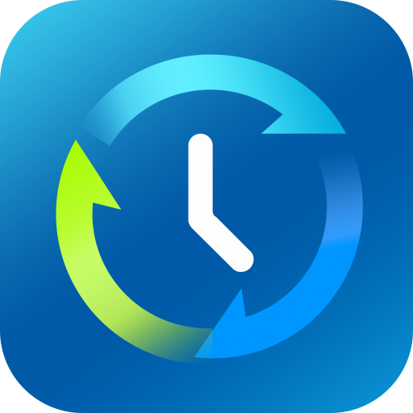
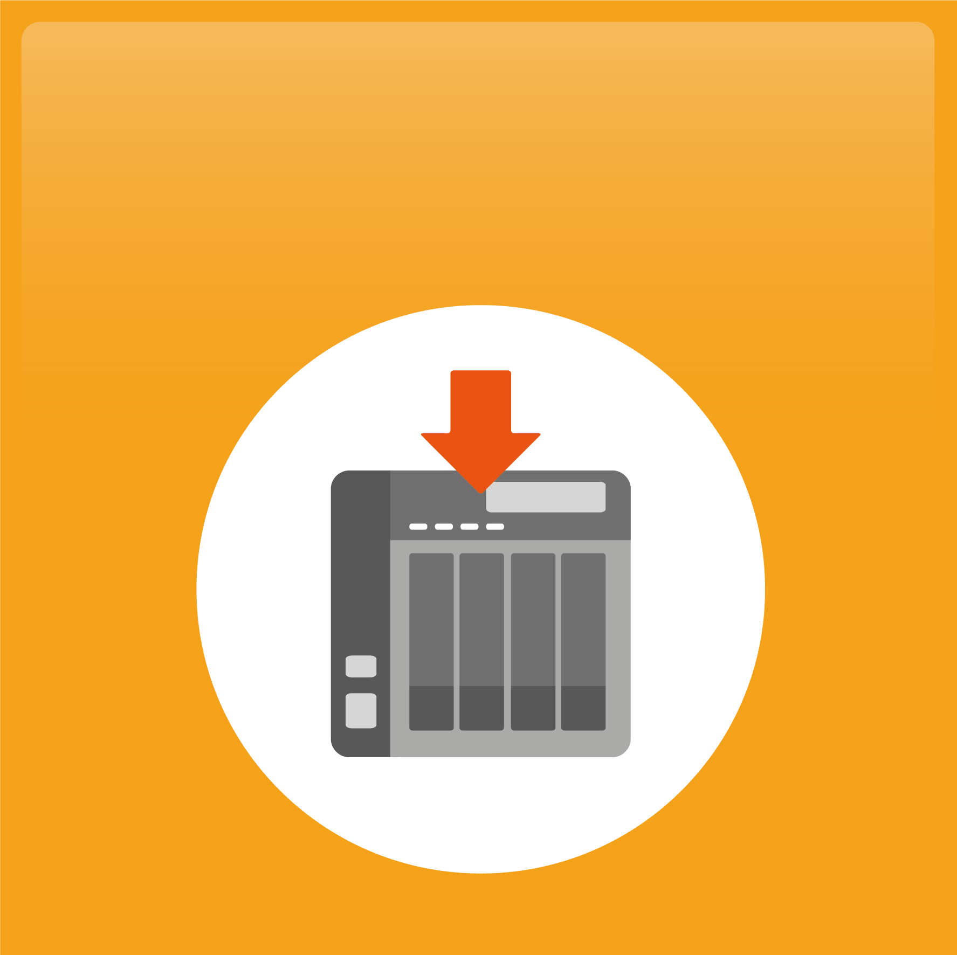
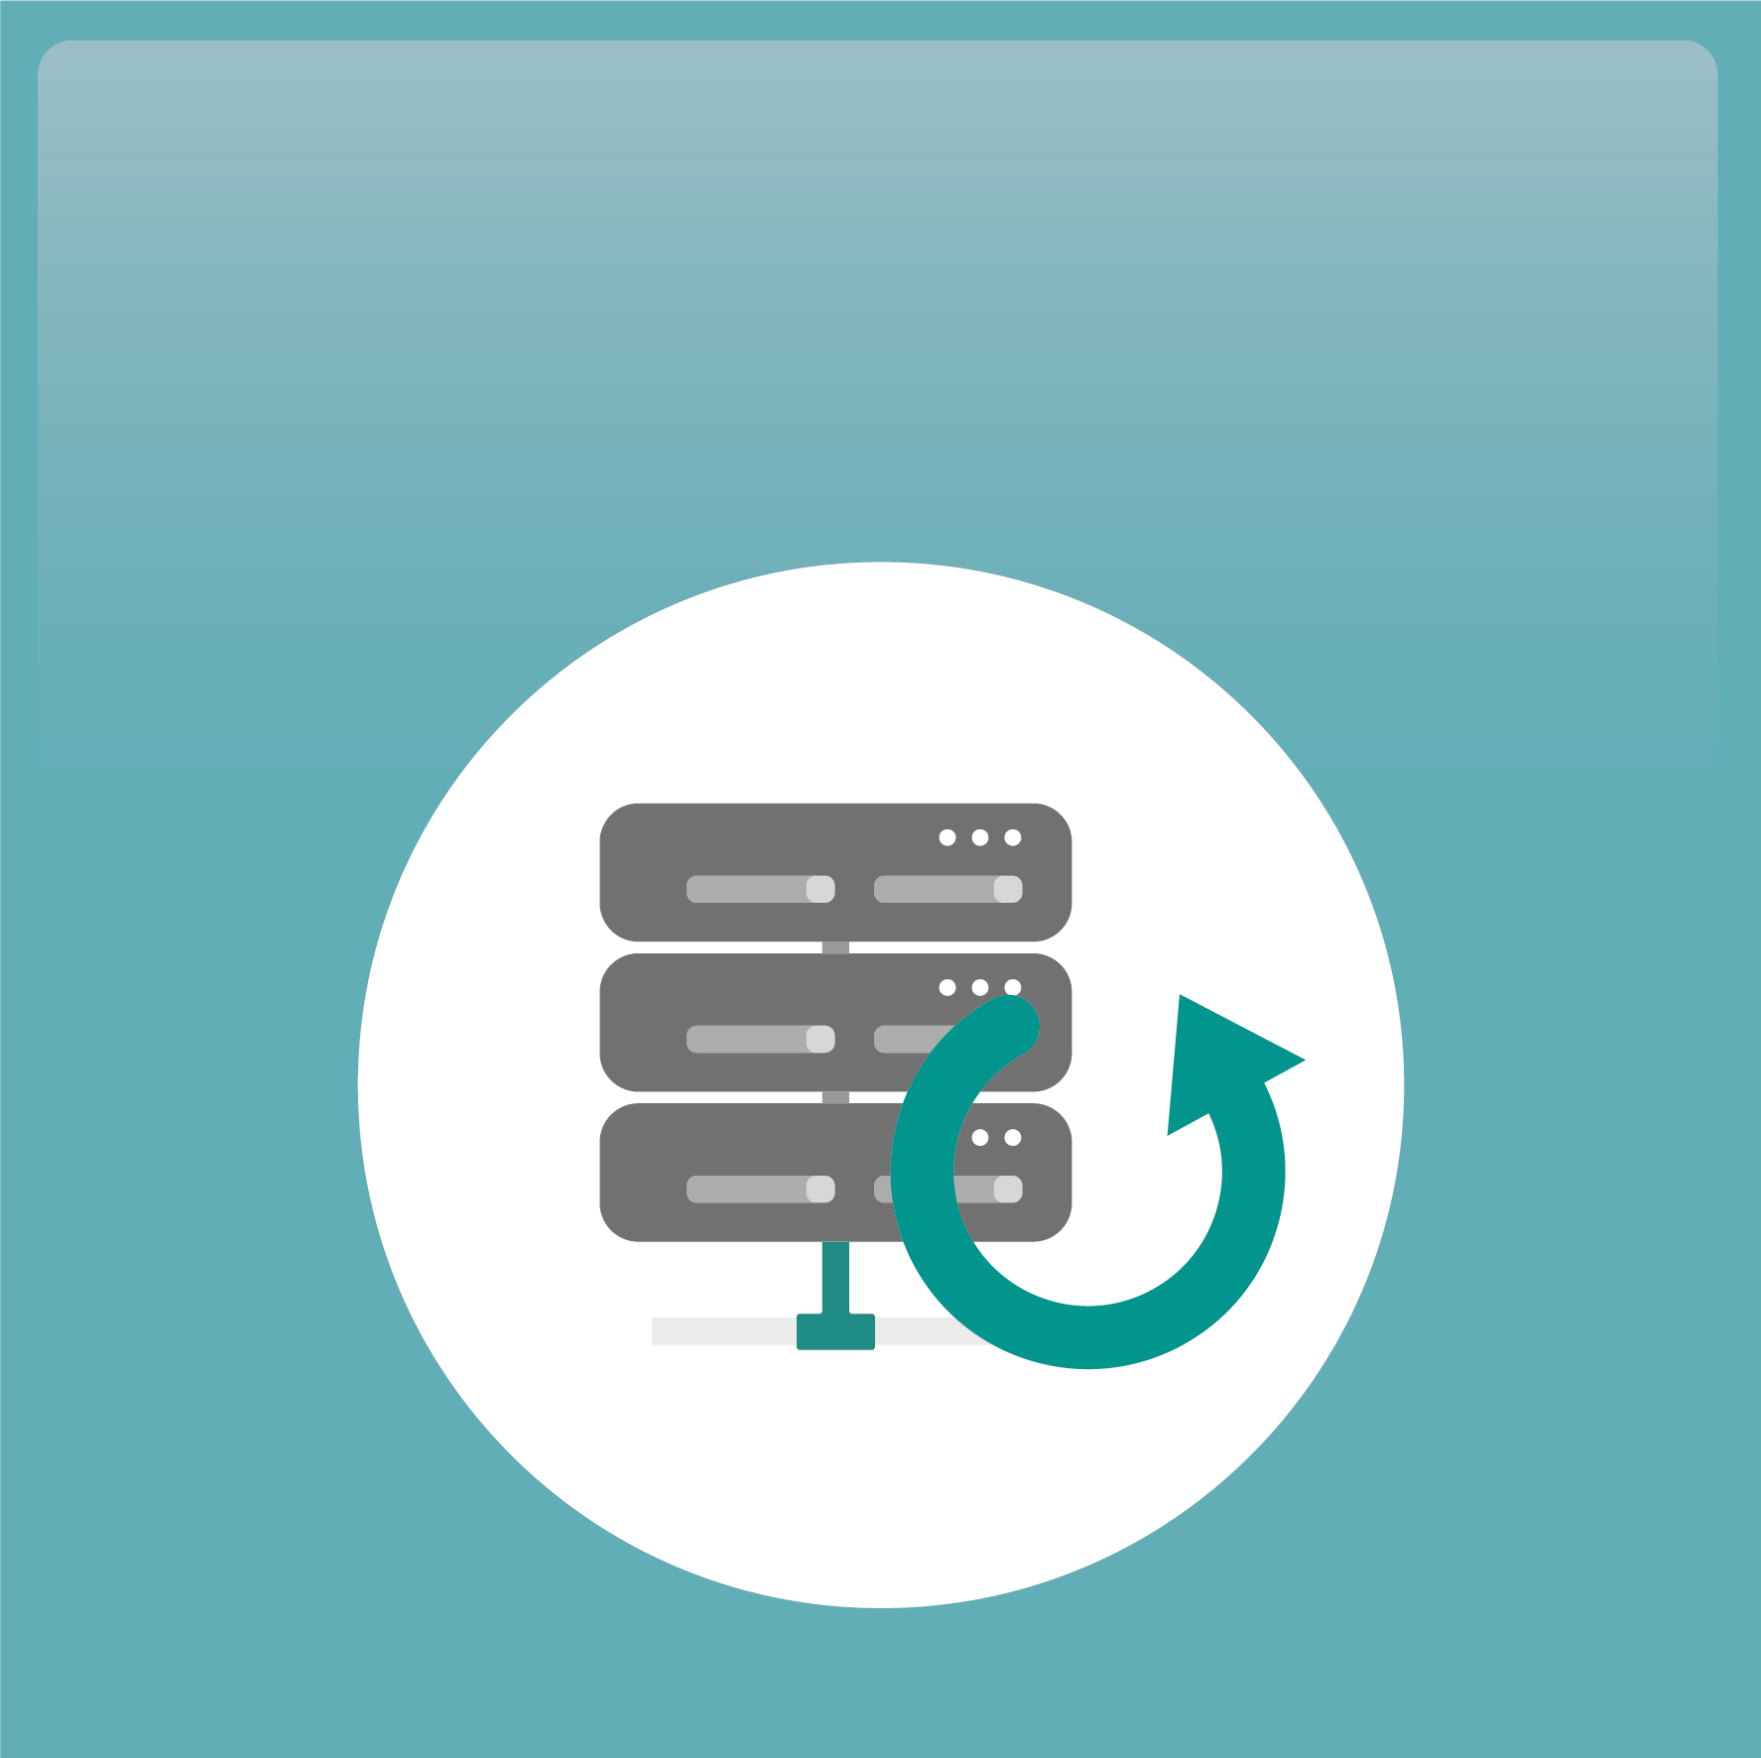
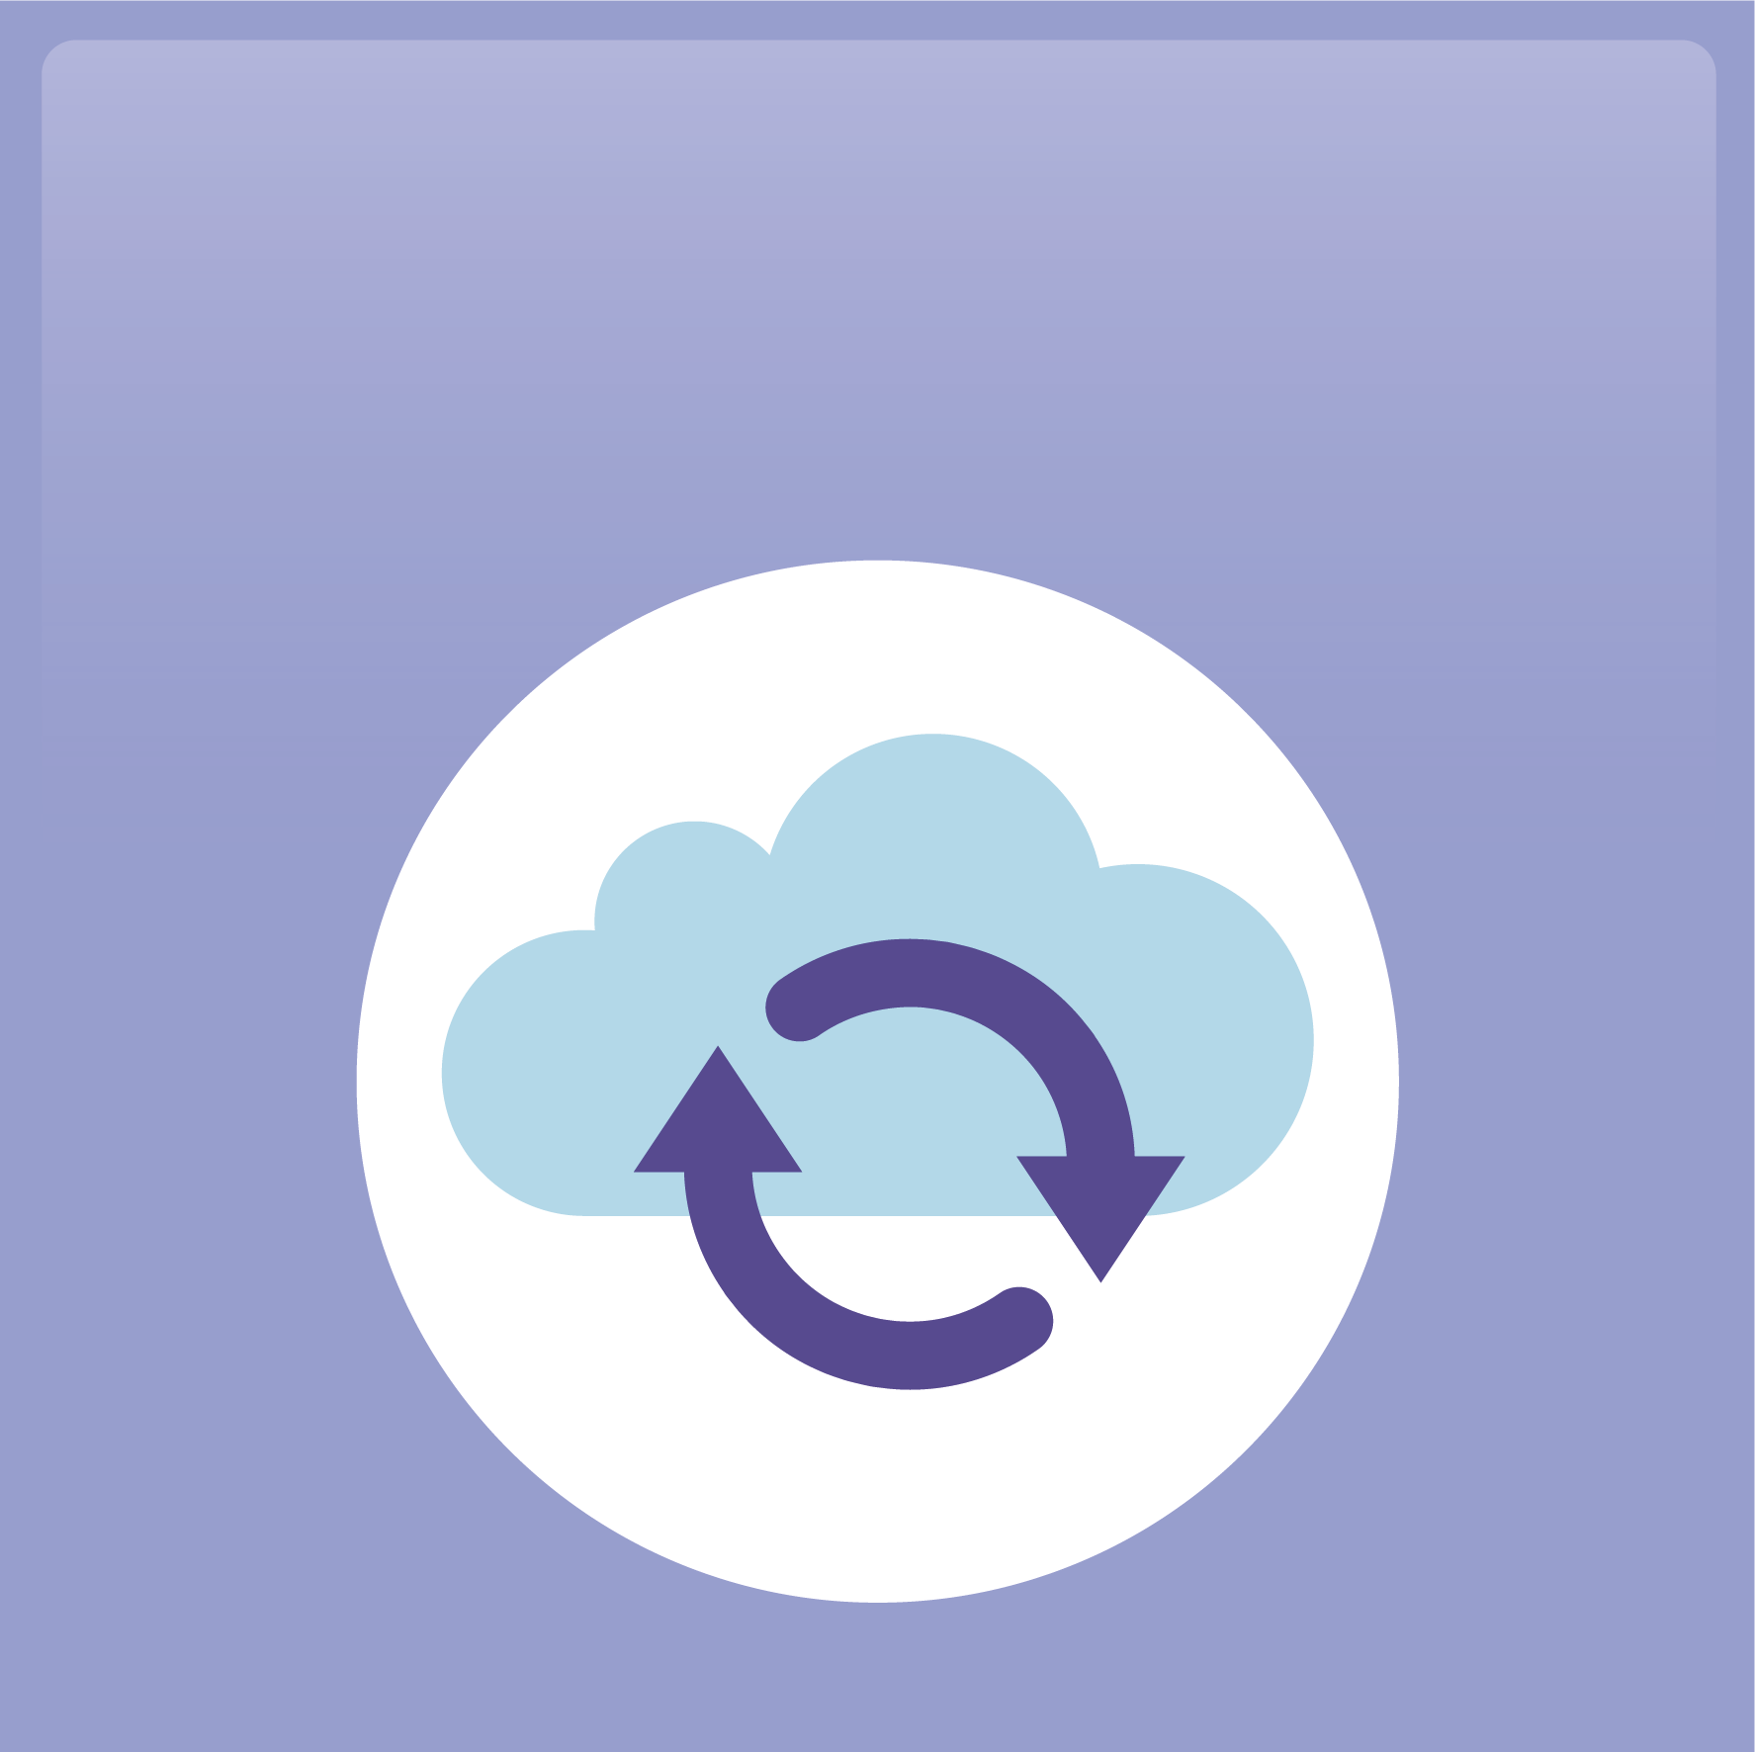
單一入口實現資料的備份及備援
Hybrid Backup Sync
混合型備份與同步中心
備份
還原
同步
Notes:
[CHT]
設計Hybrid Backup Sync的原因: 因為我們發現使用者再進行資料保存時會透過備份或者是同步功能來完成，為了讓使用者更容易的完成資料保存的工作，以及將備份和同步做更靈活的組合運用，因此我們將備份、還原以及同步的功能整合至單一應用程式，就是我們現在看到的Hybrid Backup Sync
單一應用程式除了上述的一些優點之外，也包括了減低系統資源的使用、備份同步任務集中化管理，使用者不用在為了任務的管理和執行，頻繁的切換應用程式，增加困擾
[Paul] 技術上補充

Slide 8
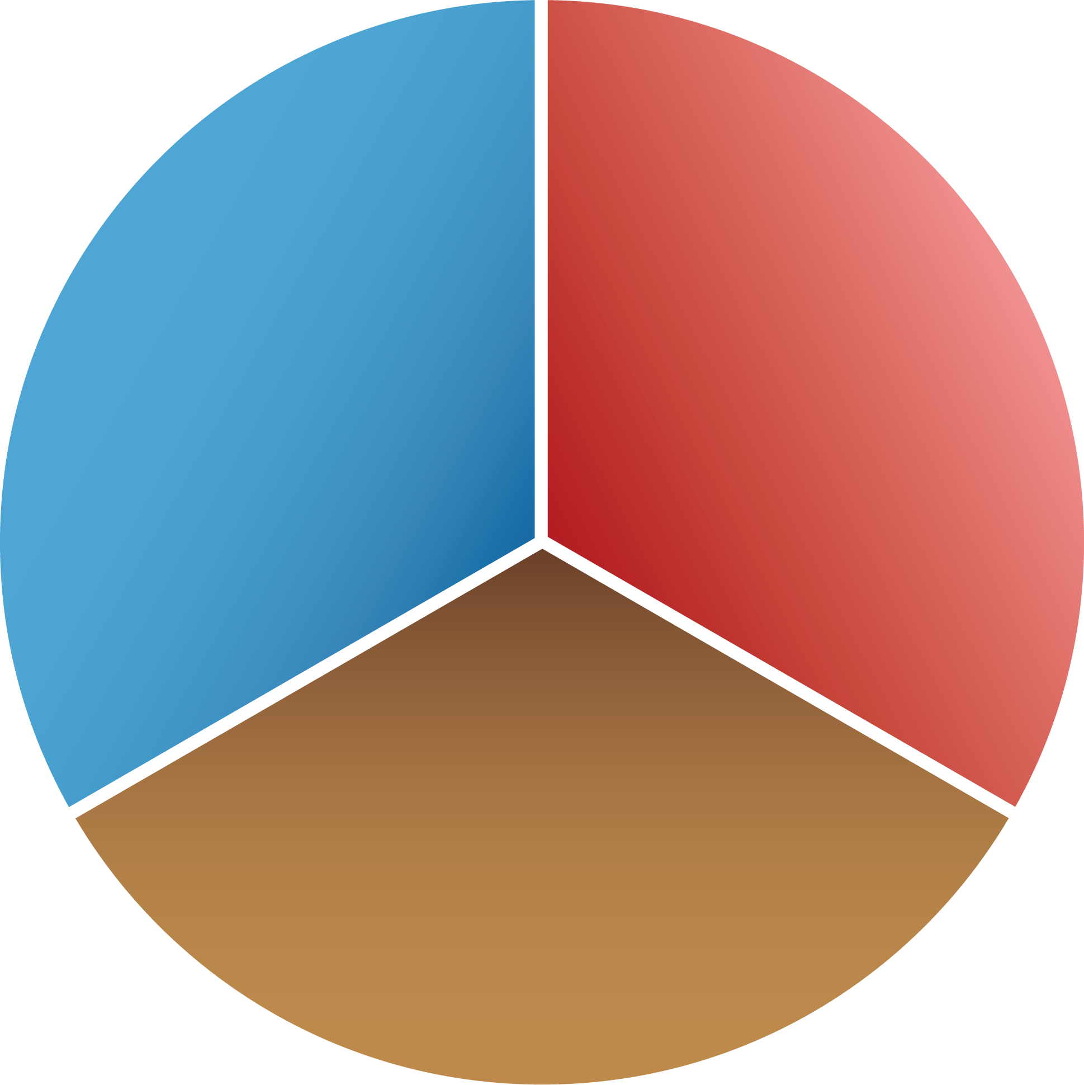
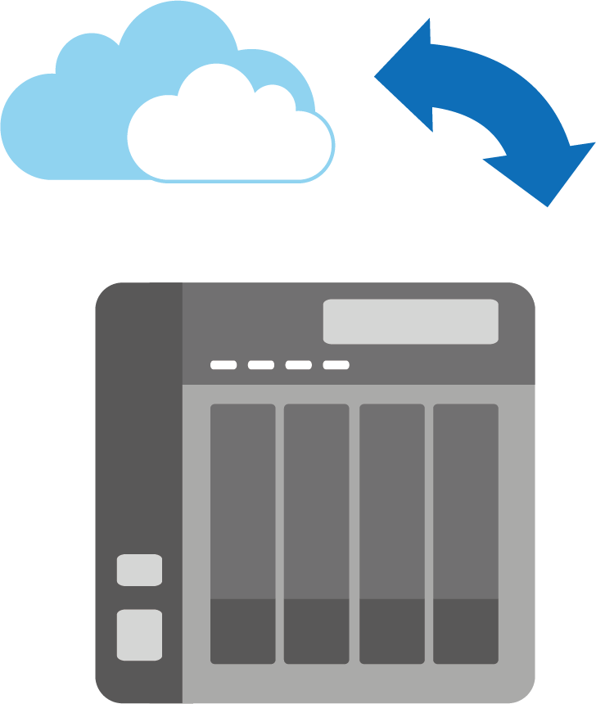
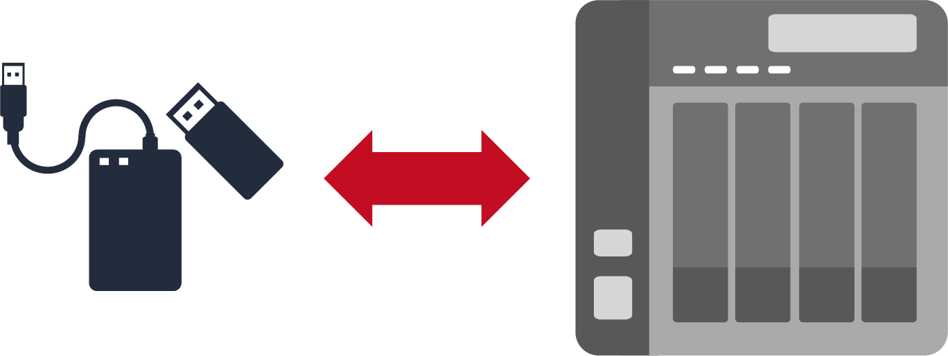
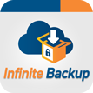
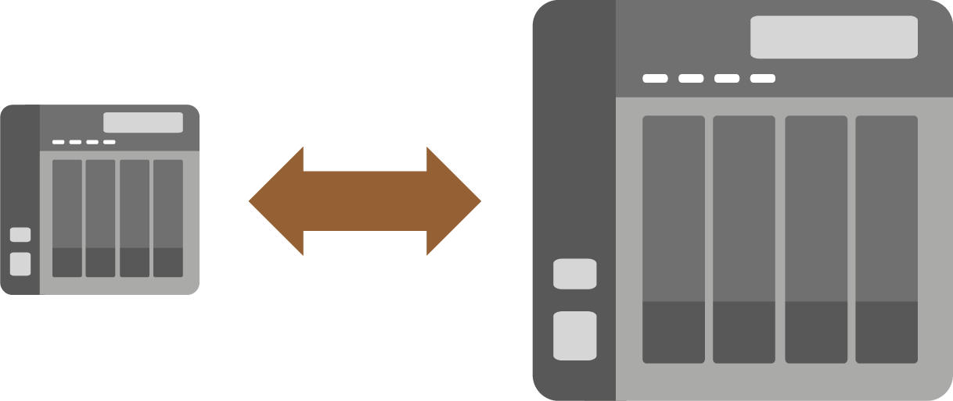
備份 – 混合雲整合方案
雲端
本地端
異地端
Notes:
[CHT]
為了提升資料保存的安全性，使用者會適時的將資料進行備份，更進階的使用者甚至會將備份資料多點存放來達成資料備援及分散風險的目的
為了達成上述的目的，Hybrid Backup Sync 可協助使用者將資料有效率的備份至多點存放
資料備份存放位置，由進而遠: 本地端 -> 異地端 -> 雲端
本地端: 本機NAS, 外接裝置
異地端: 範圍根據資料備份的來源端及目的端的位置遠近，從不同棟大樓至不同城市、國家
雲端: 雲服務在近年來蓬勃發展，它提供了穩定的網路環境加上強大的運算能力；雲服務已是使用者高度的接受的資料儲存方式。有鑑於此，Hybrid Backup Sync支援了多樣受歡迎的的雲服務，
根據過往的支援客戶經驗發現，使用者不會只將資料存放在單一位置，透過Hybrid Backup Sync使用者能將私有雲和公有雲做更靈活的運用，定義自己的混合雲

Slide 9
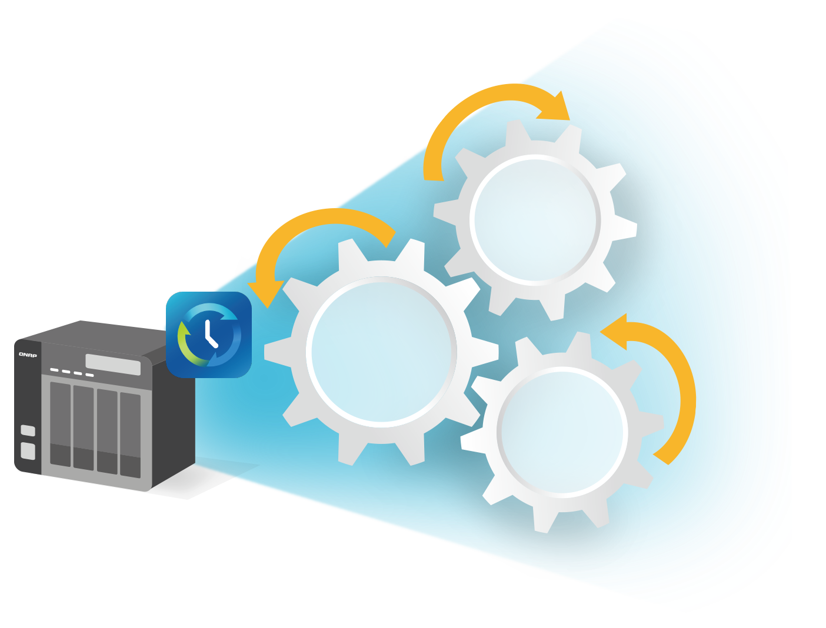
備份 – 三大要素完成聰明備份
資料
減量
多版本
備份
資料
安全
Notes:
[CHT]
為了讓備份能穩定且有效率的運行，Hybrid Backup Sync融合了以下三要素:
資料減量: 讓資料備份更有效率(檔案壓縮、檔案過濾器)
資料安全: 透過HTTPS, 客戶端加密，確保資料在傳輸及保存皆安全無虞
多版本備份: 基於檔案多時間點的備份，還原時可有多版本的選擇，資料備援可更及時還原至所需的那個時間點
[Paul]
壓縮使用情境(檔案類型，10GbE是否要用)
多版本備份

Slide 10
多重版本備份
簡單版本備份
智慧型版本備份
NOW
JAN.
APR.
SEP.
DEC.
Notes:
[CHT]
多重版本備份功能需搭配上多重版本管理功能，才能在有限的儲存空間中，盡可能的保有長時間的備份資料。
為了讓多重版本備份的存放不造成儲存空間的負擔，Hybrid Backup Sync提供兩種備份保存模式
簡單版本備份: 使用者可透過設定版本數量以及保存天數，來控制資料備份的保存時間
智慧型版本備份:
可讓使用者針對當前時間點與備份時間點的距離遠近來調整備份保存的疏密程度
離現在較近的備份時間點，保留較完整的備份版本。離現在較遠的備份時間點僅保留較少的備份版本
如此的設定之下，可兼顧長時間的備份版本保存也可以對儲存空間做更適當的運用。
Ex:
Hourly: 12: 從目前時間點回推12小時的時間區間內，每小時保留一版本
Daily: 7: 從Hourly所保存的最早備份時間點回推7天的時間區間內，每天會保留一個版本(最早備份點，當天也算一天)
Weekly: 4: 從Daily所保存的最早備份時間點回推4週的時間區間內，每週會保留一個版本(最早備份點，當週算第一週)
Monthly: 3:從Weekly所保存的最早備份時間點回推3個月的時間區間內，每月會保留一個版本(最早備份點，當月算第一月)

Slide 11
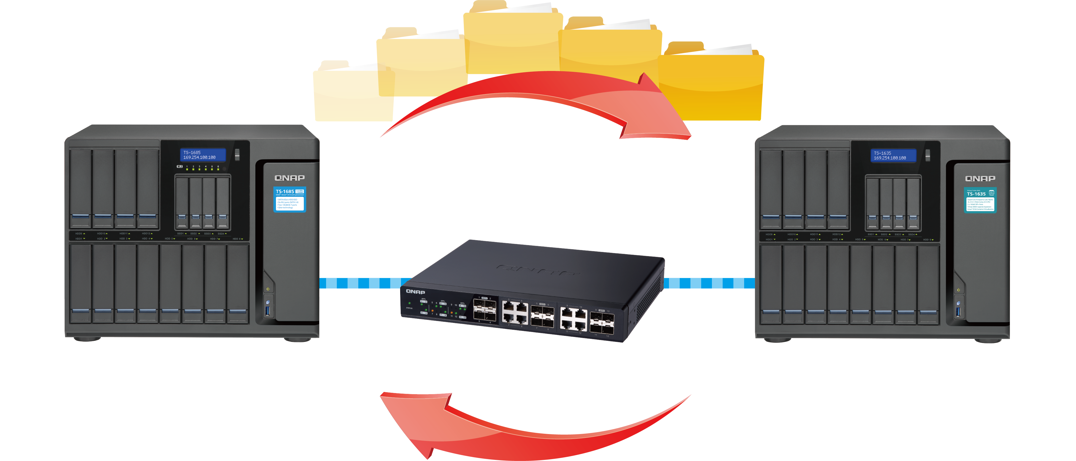
10 Gigabit Ethernet 打造企業級災難復原解決方案
經濟實惠的企業級災難復原解決方案
高效的資料備份
及時的災難復原
妥善保存機密
及敏感性資料
備份
災難復原
Notes:
[CHT]
10GbE的網路配置會成為市場上的主流規格；QNAP已推出配備10GbE的機種；
我們期待讓使用者以更經濟實惠的組合完成企業級的災難回復方案，透過這樣的配置:
高效率的資料備份
及時的災難恢復
私有雲的優勢:妥善保存機密及敏感性資料

Slide 12
實機操作 – 遠端異地備份
10GbE Backup (RTRR) / 1GbE Backup (RTRR) 效能比較
啟動多重版本備份任務
Notes:
[CHT]
Demo
QNAP NAS A(高效能工作機) to QNAP NAS B(災難備援機)進行多版本備份任務
10GbE/1GbE 效能比較
新增資料檔至工作機 > 進行多版本備份
Inbound Job

Slide 13
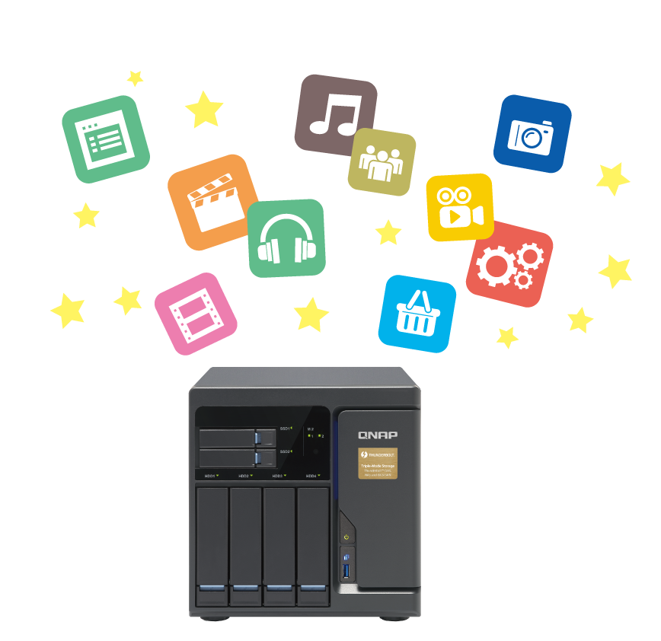
雲端安全及資料減量
連線加密 (HTTPS)
伺服器端加密
客戶端加密
客戶端加密
連線加密 (HTTPS)
伺服器端加密
01
檔案過濾器 : 檔案大小/時間/類型
02
檔案壓縮
03
稀疏檔案偵測
Notes:
[CHT]
由於雲端服務的功能日漸強大且多元。Hybrid Backup Sync與雲端服務的整合也更臻完善。
特別邀請Cloud service的專家，QNAP的研發主管 Paul來跟各位介紹說明，目前雲端服務的特點:
加密方式說明：
雲端儲存的最大顧慮為資安，因為雲端資源為共享與開放，雲端服務商都強力要求客戶要做好安全防護。運用雲端儲存時，需有妥善的資料加密方案。
連線加密 - 資料在傳輸的過程進行加密，防止資料在傳輸過程被攔截而洩漏。
伺服器端加密 - 雲端儲存在將資料寫入磁碟前時進行加密，從磁碟讀出時執行解密，防止資料因為設備維修或移轉而洩漏。
客戶端加密 - 上述兩種加密方式都無法避免雲端儲存供應商存取資料，除非希望備份在雲端的資料可以直接在雲端被存取（如數據分析），建議應啟用客戶端加密，在資料在傳輸前就進行加密，儲存於雲端的資料仍保持加密的狀態。因為雲端沒有解密的密碼，除了雲端儲存供應商無法存取資料，即便雲端儲存因為被駭，導致資料外洩，駭客因為沒有密碼，也無法解密以取得資料。
HBS支援上述三種加密方式，解決雲端儲存在資安的疑慮。
資料減量說明：
雲端儲存的另外兩個問題是傳輸速度慢與成本高，透過資料減量的機制可以同時解決這兩個問題。
過濾器：備份任務可以選定要備份的資料夾、檔案的類型、大小或是時間。讓您彈性決定僅把最重要的資料備份到雲端。
檔案壓縮：在資料上傳前進行壓縮，可以依需求選擇不同的壓縮層級。如果程式偵測到檔案已被壓縮，就不會重複壓縮，避免浪費系統資源與導致傳輸緩慢。使用者也可以自定義哪些檔案類型不需壓縮。
稀疏檔案偵測：某些檔案雖然看似很大，但僅有部分區塊存放有資料，如資料庫或磁碟映像檔案，檔案的邏輯大小可能有5GB，但實際有資料的部份僅有100MB。程式會自動偵測這樣的檔案，並僅把有資料的區塊上傳到雲端。
HBS也提供流量控制，可避免因備份或還原導致網路頻寬壅塞。此外，HBS也提供詳細的資料統計數據，供使用者了解雲端空間的使用狀況。

Slide 14
實機操作 – 雲端備份
客戶端加密
Notes:
[CHT]
使用者透過Hybrid Backup Sync，將資料進行加密後並上傳至雲端服務，可有效提升資料的安全性。就算雲端服務遭駭，也無須擔心資料內容外洩。
Demo:
Backup folder with photos on NAS to Google Cloud Storage
Check the encrypted data on the Google Cloud Storage(Download)
Restore the picture from Google Cloud Storage to NAS

Slide 15
同步 – 即時隨地資料存取
單向同步
主動式同步
雙向同步
雲端
異地端
本地端
Notes:
[CHT]
同樣是將資料存放至不同地點，同步與備份最大的差異性在於: 同步訴求的是讓使用者在各個地方，皆能存取到最新的檔案內容
透過同步功能，可將最新的資料即時的存放至本地端、異地端或雲端，更可以是多點存放，讓使用者可以隨時隨地取得及時資料
[Paul] 同步模式的選擇
單向同步: 讓檔案分享更及時
主動式同步: 集中管理分散各地的檔案資料
雙向同步: 讓協同工作更便利

Slide 16
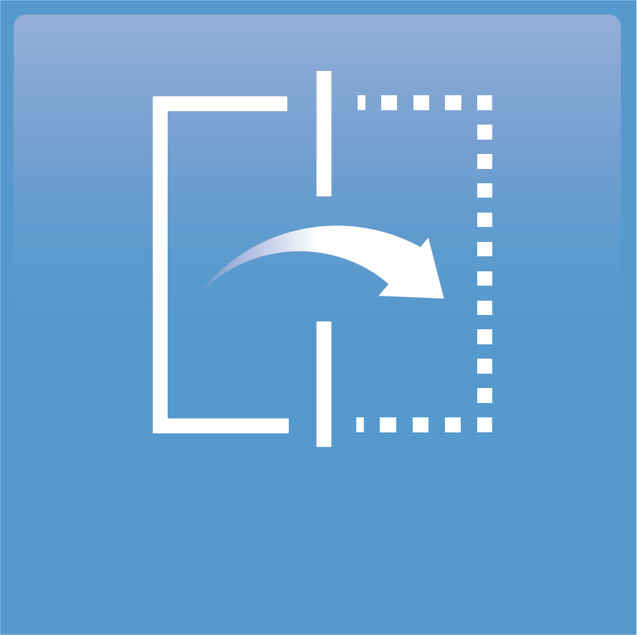
彈性設定讓您靈活運用雲端服務
鏡像
複製
移動
Notes:
[CHT]
(Paul)
針對雲端服務，Hybrid Backup Sync更增加了鏡像、複製、移動三種同步模式的選擇，讓雲服務的使用更加靈活
鏡像: 本地端管理雲端模式
複製: 你可以透過複製模式，將所有再本機端的檔案，複製一份在雲端，確保不會因為不預期的操作，造成資料遺失(Publish, Uploader)
移動: 總有些資料，捨不得刪除但使用頻率不高，使用者可透過移動的功能，將資料移至雲端服務上做保存，活用NAS上的儲存空間

Slide 17
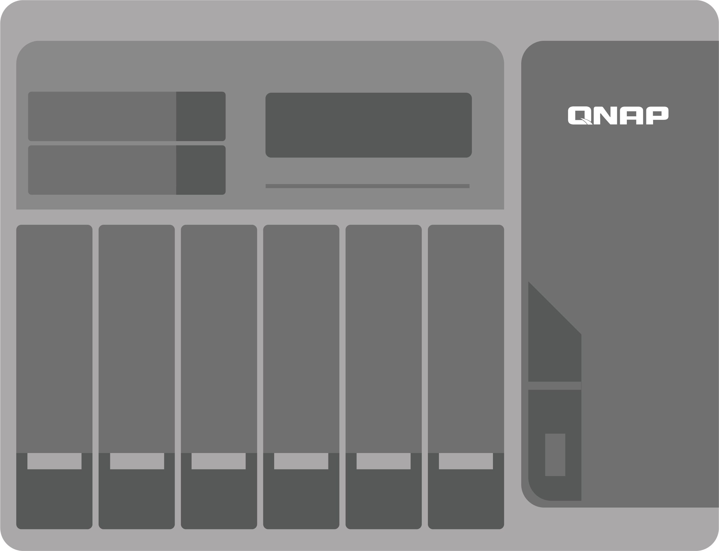
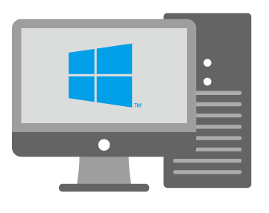
RTRR
CIFS/SMB
FTP
FTP
實機操作 – 同步
單向同步任務 RTRR / Rsync
主動同步任務
Notes:
Demo
One-way sync jobs: Sync 10GB file through 10GbE by RTRR and Rsync
Active sync: NAS, SMB server -> NAS

Slide 18
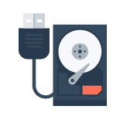
完整的資料保護方案
本地端
異地端
雲端
台北
高雄
RTRR
(本地到遠端的備份 / 同步)
備份 / 同步
360km
Mac Time Machine
Netbak Replicator
外接裝置
JBOD
Notes:
[CHT]
這個使用情境，是使用者在本地端透過Hybrid Backup Sync所支援的Time Machine伺服器功能，將MAC 上的資料備份至NAS，Windows則透過 Netbak Replicator將本機資料存放至NAS，接著藉由Hybrid Backup Sync 多點備份同步功能將資料存放到外接裝置、JBOD以及遠端NAS，更進一步儲存至雲端。多點的備份的配置，讓資料的保存有保障，還原也更及時。
總結來說，Hybrid Backup Sync整合了同步、備份及還原的功能，除此之外也支援了多種類型的伺服器，讓使用者可將NAS變成私人的Data center，提供更靈活及完整的資料保護方案

Slide 19
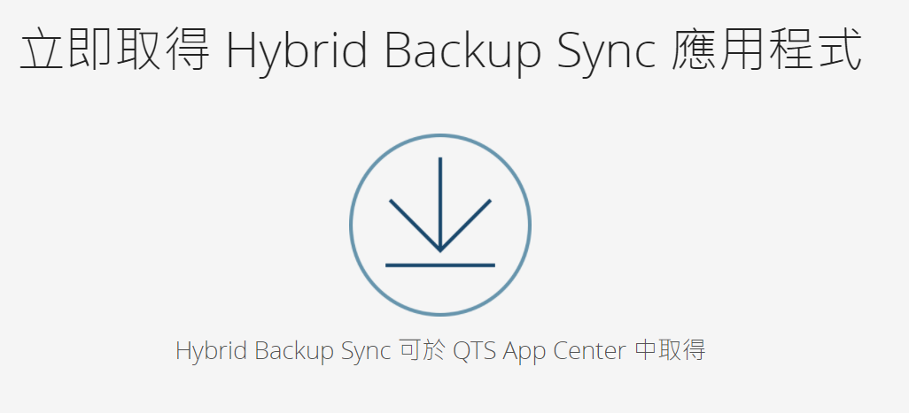
獲得更多資訊
https://www.qnap.com/solution/hybrid-backup-sync/zh-tw/
Notes:
[CHT]
希望透過今天的直播讓您對Hybrid Backup Sync能有更深入的了解，也歡迎至我們的官網上取得更多資訊
或者等不及的話，請立即透過QNAP NAS中的App Center下載，最新的Hybrid Backup Sync吧
開網頁 ，簡介內容

